Slide 1

Interleaving One-Class and Weakly-Supervised Models with Adaptive Thresholding for Unsupervised Video Anomaly Detection
交叉单分类和弱监督模型结合自适应阈值的无监督视频异常检测方法
ECCV2024
指导老师：蔡国永 丨 汇报人：陆楚龙

Slide 2

PART 01 简介
PART 02 模型概览
PART 03 方法
PART 04 实验内容
目录
CONTENTS

Slide 3

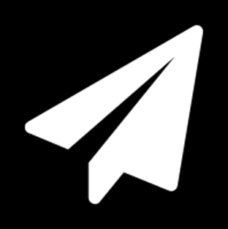
PART 01 简介

Slide 4
Abstract
视频异常检测 ( Video Anomaly Detection ) 已在单分类（One Class Classification）和弱监督学习（Weakly Supervised） 的设置下进行了广泛的研究，但两者都需要费力的人工注释正常/异常标签。本文提出将OCC 模型和 WS 模型结合到一个统一的训练框架中，框架中的两个模型为彼此生成伪标签且交替训练，得到一个不依赖于任何标签的无监督异常检测方法

Slide 5
问题和解决思路
由于伪标签不可避免的随机性，模型的性能在训练过程中偶尔会产生波动
需要一个阈值来划分伪标签的，这势必使得训练的精确性依赖于用户的干预
将 OCC 改善为 wOCC ( weighted OCC ) ，用软标签替代 0/1 硬标签
结合自适应阈值多次重复交错训练 wOCC 和 WS ，自适应阈值策略可以逐步将粗略阈值调整为相对最优阈值，从而降低用户的影响

Slide 6
Contribution
提出了一个新的无监督视频异常检测框架，即交替进行 单分类模型 ( OCC ) 和 弱监督模型 ( WS ) 的训练
将 单分类 (OCC) 改善为 加权单分类 (weighted OCC, wOCC) 使无监督视频异常检测框架训练更稳定，提出自适应阈值策略以降低用户交互带来的影响
该框架能灵活应用在不同的 单分类模型 和 弱监督模型 上，在3个单分类模型和2个弱监督模型上的实验证明了该方法的有效性

Slide 7
PART 02 模型概览

Slide 8
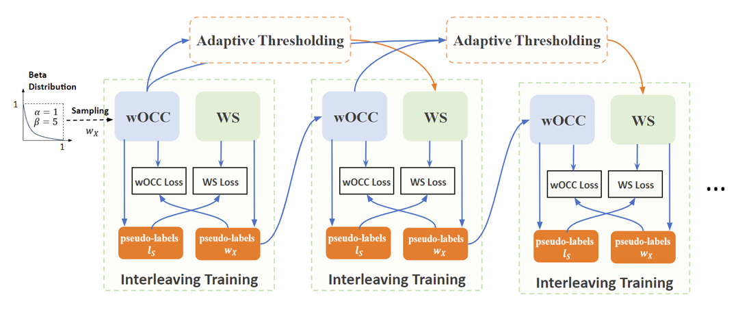
Pipeline of interleaved framework

Slide 9
PART 03 方法

Slide 10


wOCC Model ( STG-NF ICCV2023 )
原始 STG-NF 从训练视频中提取一组对象
$$X=\left\{X,…, X_{i},…\right\}$$
$X_{i}$ 是一个人的动作序列，同时也是 STG-NF 的基本处理单位
STG-NF 最小化正常样本数据的加权负对数似然

Slide 11
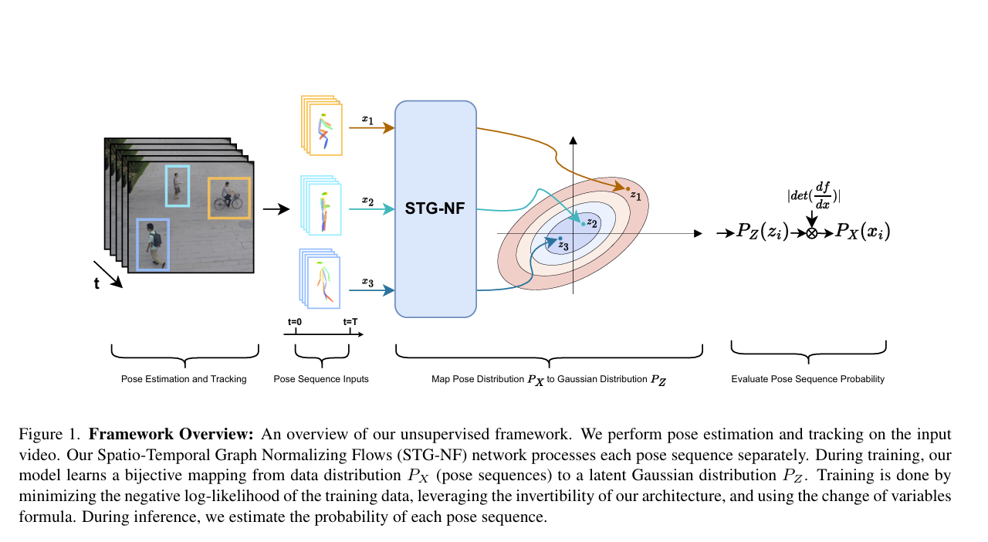
STG -NF

Slide 12
STG-NF to wOCC
引入软标签 $w_{X}=\left\{w_{X_{1}},…,w_{X_{i}},…\right\}$ ，最小化所有数据的加权负对数似然

Slide 13
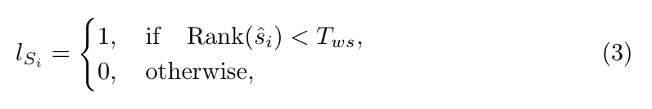

Pseudo Labels from wOCC
WS 的基本处理数据单位是片段 ( Snippets )
将训练视频拆分，得到一组 片段 $S=\left\{S_{1},…,S_{i},…\right\}$
用 wOCC 为每片段生成伪标签$l_{s}=\left\{l_{s_{1}}, …,l_{s_{i}},…\right\}$ 来训练 WS 模型
$T_{ωs}$ 是一个不受具体异常分数影响的相对阈值

Slide 14
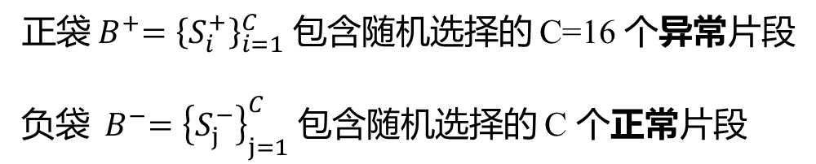
WS Model ( RTFM CVPR 2021)
RTFM 是一个基于多实例学习的弱监督学习模型
通过片段级别的伪标签，定义正袋 ( positive bag ) 和负袋 ( negative bag )
正袋${ B}^{+}={\left\{S_{i}^{+}\right\}}_{i=1}^{C}$ 包含随机选择的 C=16 个异常片段
负袋${ B}^{−}={\left\{S_{j}^{−}\right\}}_{j=1}^{C}$ 包含随机选择的 C 个正常片段

Slide 15

WS Model ( RTFM CVPR 2021)
多实例学习中，要求正袋的特征平均 Top-k 最大量级大于负袋
( requiring the average Top-k maximum magnitudes of features in positive bags exceeds that in negative bags )
m 是边缘，Y 是B袋的标签， $d_{RTFM}\left(B\right)$返回特征的平均最大 Top-k值， $f_{RTFM}\left(B\right)$ 返回 Top-k 最大值异常分数的平均值

Slide 16
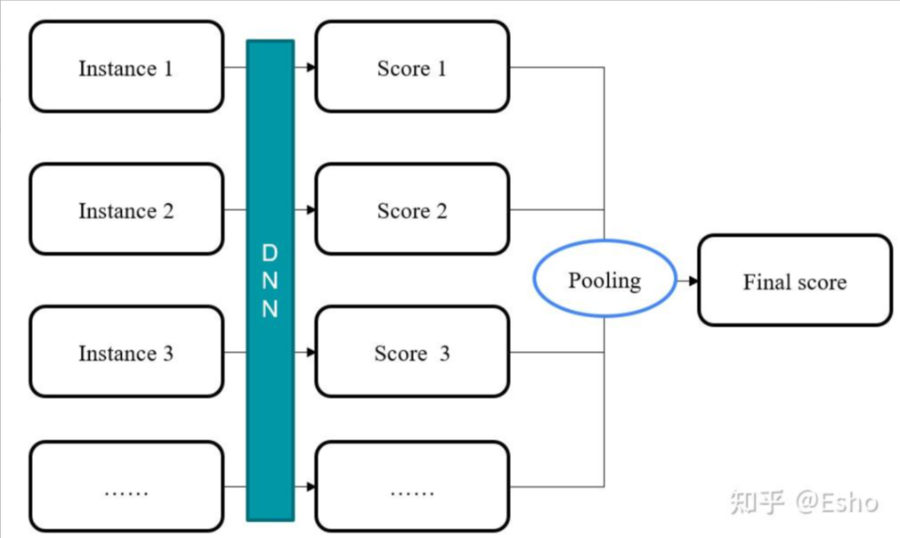
Multiple Instance Learning
设想有若干个人，每个人手上有一个钥匙串(bag)，串有若干个钥匙(instance)。已知某个钥匙串能否打开特定的一扇门(training set)。我们的任务是要学习到哪一串钥匙串能打开这扇门，以及哪个钥匙能打开这扇门。

Slide 17

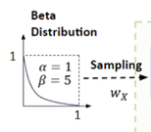

Pseudo Labels from WS
在 WS 中，对象 $X_{i} 的$异常分数 ${\hat{x}}_{i}$ 就是包含对象 $X_{i}$ 的片段的异常分数，其软标签 $w_{X_{i}}$ 为
其中${\hat{x}}_{i}$ 已经在 [0, 1] 中
初始化时，对 $w_{X}$ 进行随机的 Beta Distribution， $w_{X}$ $\sim Beta\left(α,β\right)，$其中$α$ = 1， $β$ = 5

Slide 18

Adaptive Thresholding
每两个交叉模块之间就有一个自适应阈值机制，得到一组阈值 $\left\{T_{ws}^{1},T_{ws}^{2},…,T_{sw}^{i}\right\}$
自适应阈值机制的主要思想就是保证各阈值间关系如下
从 $T_{ws}^{1}$ 为大于最佳阈值的足够大值开始，其中必有一个 $T_{ws}^{∗}$ $∈$ $\left\{T_{ws}^{1},T_{ws}^{2},…,T_{sw}^{i}\right\}$ 接近最佳阈值
问：
1. 如何强制执行阈值的单调递减？
2. 如何在最佳点停止重复过程？

Slide 19
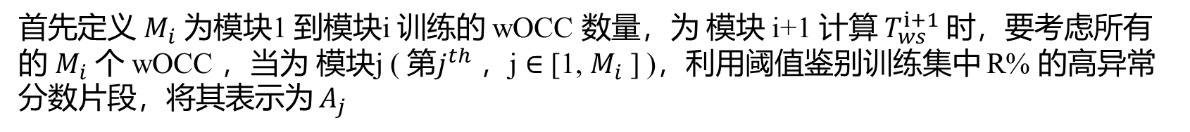
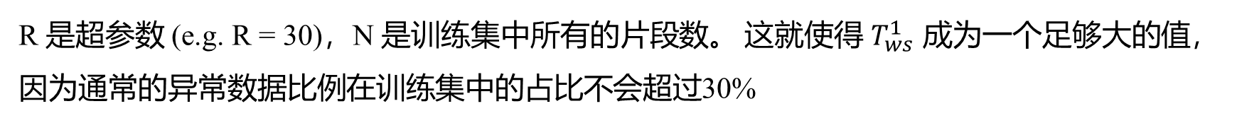

阈值单调减
首先定义 $T_{ws}^{1}$ = R% $×$ N
R 是超参数 (e.g. R = 30)，N 是训练集中所有的片段数。 这就使得 $T_{ws}^{1}$ 成为一个足够大的值，因为通常的异常数据比例在训练集中的占比不会超过30%
首先定义 $M_{i}$ 为模块1 到模块i 训练的 wOCC 数量，为 模块 i+1 计算 $T_{ws}^{i+1} 时$，要考虑所有的 $M_{i}$ 个 wOCC ，当为 模块j ( 第$j^{th}$ ，j $∈$ [1, $M_{i}$ ] )，利用阈值鉴别训练集中 R% 的高异常分数片段，将其表示为 $A_{j}$
Num( · ) 表示交集的元素数

Slide 20
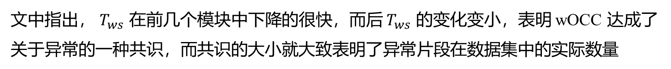
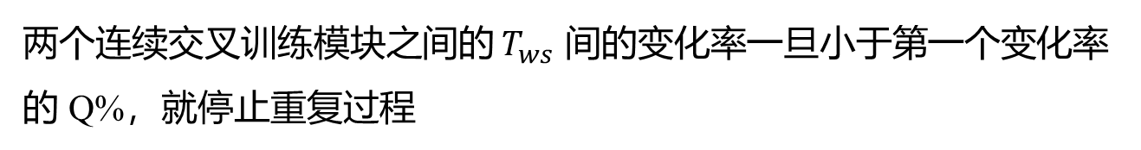
最佳点停止
目标是找到一个阈值 $T_{ws}^{∗}$ 以接近最佳阈值
文中指出， $T_{ws}$ 在前几个模块中下降的很快，而后 $T_{ws}$ 的变化变小，表明 wOCC 达成了关于异常的一种共识，而共识的大小就大致表明了异常片段在数据集中的实际数量
两个连续交叉训练模块之间的 $T_{ws}$ 间的变化率一旦小于第一个变化率的 Q%，就停止重复过程

Slide 21
PART 04 实验

Slide 22
数据集
STC
ShanghaiTech 数据集是一个无监督数据集，包含437个视频。本文使用的数据集经原始数据集弱监督学习方法改进而来。训练集包含 63 个异常视频和 175 个正常视频，测试集中有 44 个异常视频和 155 个正常视频
Ubnormal
包含268 个训练视频、64 个验证视频和 211 个测试视频，正常视频和异常视频混合在 3 个子集中。训练集和测试集中的异常类型集不相交
在2个数据集中都没有提供任何的视频级标注

Slide 23
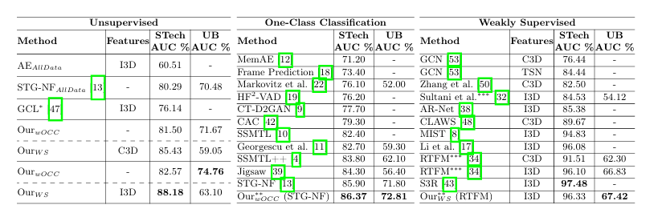
实验结果

Slide 24
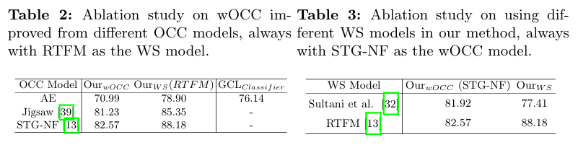
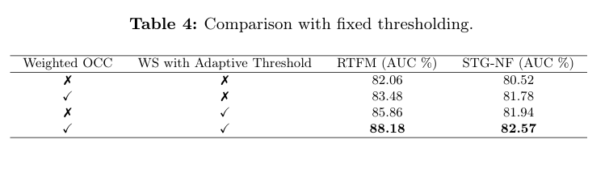
实验结果

Slide 25
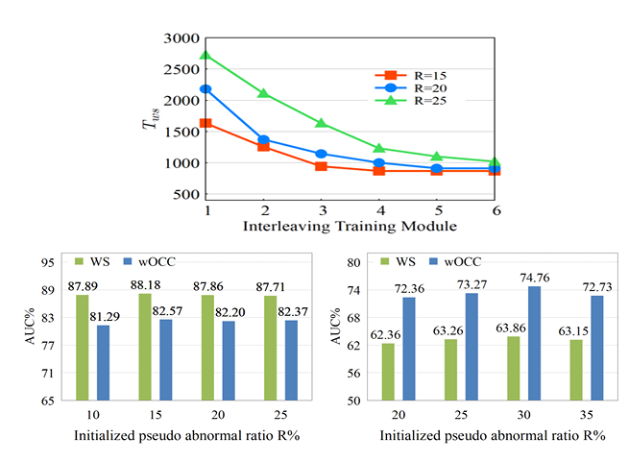
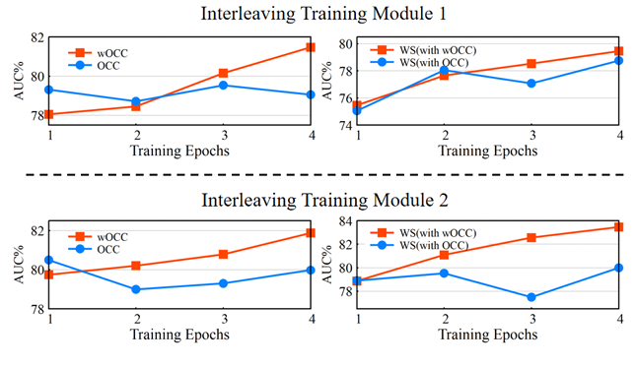
实验结果

Slide 26
THANKS
CRITICISM&CORRECTION
指导老师：蔡国永丨 汇报人：陆楚龙

